Slide 1
PEOPLE HAVE THE POWER Percorso formativo sul tema della disuguaglianza economica
Notes:
1

Slide 2
Laboratorio II
Notes:
2

Slide 3
Ricchezza VS Reddito
Qual è la differenza?
Notes:
Chiedete a un volontario/a di riassumere quanto approfondito il precedente laboratorio
5 minuti
3

Slide 4
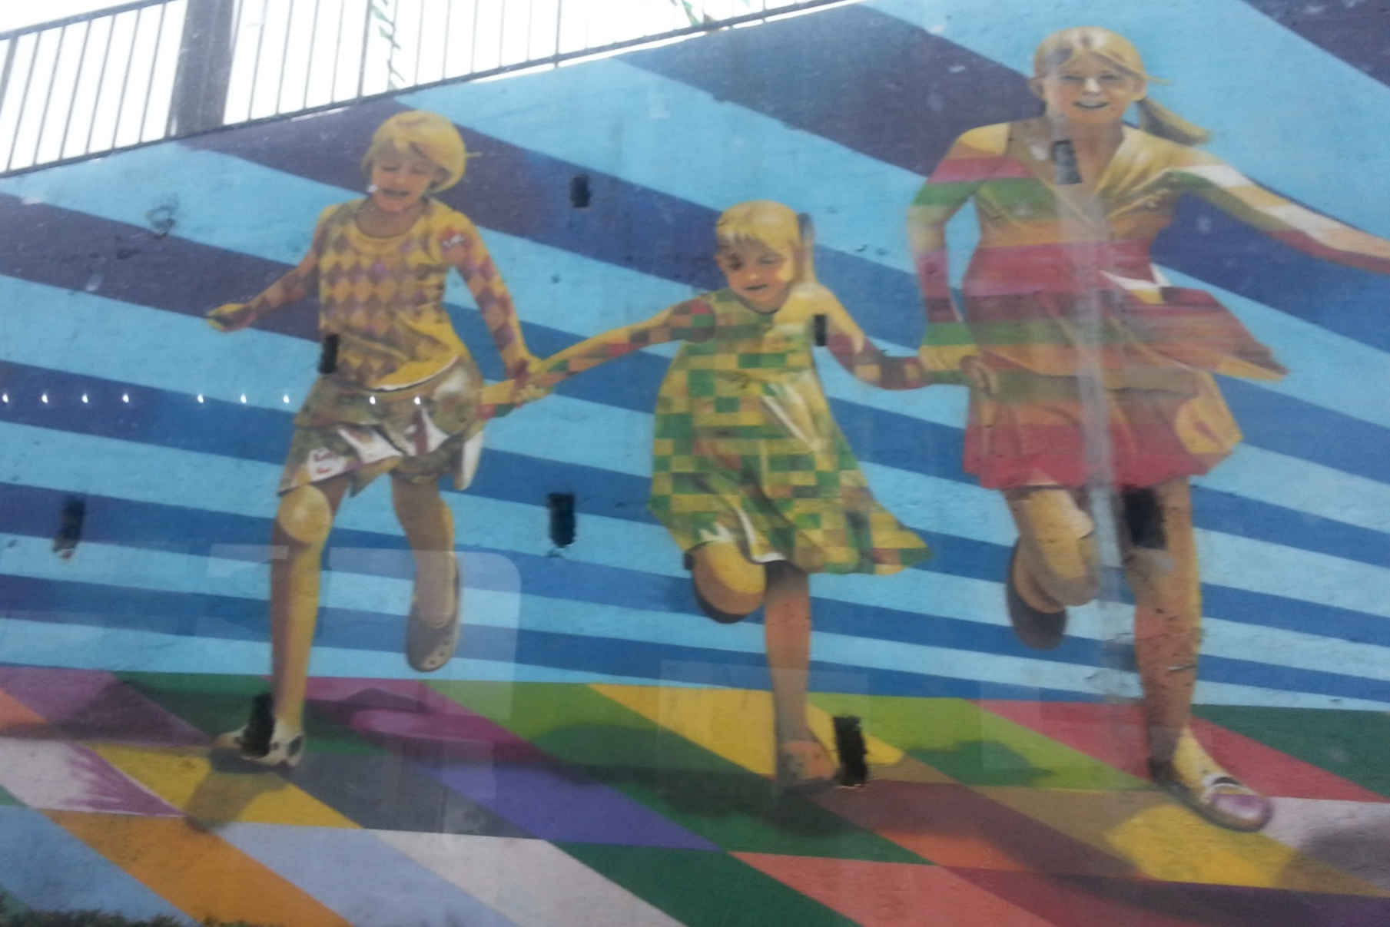
Il viaggio dei vestiti
Notes:
Energiser – il viaggio dei vestiti
L’aula / corridoio è vuota, decidete dove trovare il nord e ogni studente controlla l’etichetta della propria maglia e si posiziona nello spazio così da creare un mappamondo del “passaporto” degli indumenti della classe.
Vi capita di controllare da dove vengono i vostri vestiti?
Quanto li avete pagati?
10 minuti

Slide 5
Nel 2017, su scala globale 42 super-ricchi detenevano un ammontare di ricchezza equivalente a quella di metà della popolazione più povera (3,7 miliardi di persone).
L’1% della popolazione mondiale possiede, sin dal 2015, più ricchezza netta del restante 99%

Slide 6
Fattori della disuguaglianza ‘moderna’
Il fondamentalismo del mercato:
globalizzazione ‘non governata’
depotenziamento del controllo dello Stato dei processi economici/ deregulation
privatizzazione dei servizi pubblici.
La grande recessione e le politiche di austerità
Il condizionamento politico delle élites:
il potere (economico) esercita un’influenza sproporzionata nell’indirizzare processi decisionali che favoriscano interessi particolari piuttosto che gli interessi dell’intera collettività.
Notes:
Cosa ha portato a livelli così alti di disuguaglianza?
idee economiche neoliberiste in cui è stato gradualmente eroso il ruolo dello Stato nei processi economici (fondamentalismo di mercato)
Alcuni trend riconducibili a questo modello economico:
- Cambiano i ‘rapporti di forza’ tra capitale (nuovi, ampi ‘margini di manovra’; alta mobilità) e lavoro (bassa mobilità)
- Per intercettare gli investimenti privati i Paesi abbassano gli standard sulla fiscalità, sul lavoro (salario minimo/tutele del lavoro, outsorcing multiplo), sull’ambiente, ecc.
- Nascono nuove sfide (in ambito lavoro, fisco, ecc.) riconducibili all’automazione dei processi produttivi e alla digitalizzazione dell’economia
- Business model dominante: massimizzazione del guadagno (capitalizzazione) per gli azionisti
- Concentrazione d’impresa e potere di monopolio
2. il controllo del potere e della politica da parte di un élite che possiede mezzi per influenzare i processi decisionali a proprio vantaggio (condizionamento politico)
Si genera in tal modo un circolo vizioso in cui i più facoltosi influenzano politiche e normative piegandole ai propri interessi, accrescendo le proprie risorse e i propri privilegi, a discapito degli interessi e del benessere della collettività.
6

Slide 7
Fonte: rapporto Oxfam ‘Ricompensare il Lavoro, Non la Ricchezza’ (gennaio 2018)
Notes:
Rappresentazione grafica dei fattori della disuguaglianza. Soffermarsi per dare un quadro di insieme che possa far capire il concatenarsi di cause e conseguenze legate al tema della disuguaglianza economica

Slide 8
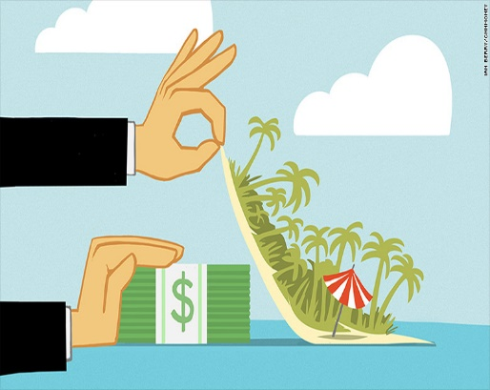
La “corsa al ribasso” sul fisco
un Paese favorisce un clima (normativo) fiscale favorevole per il trasferimento dei profitti d’impresa:
- basse aliquote,
- restrizione delle basi imponibili,
- agevolazioni/incentivi fiscali,
- regimi fiscali preferenziali,
- tax-ruling - o segretezza rispetto ad asset(conti correnti) detenuti / registrati / controllati dal Paese. Paradisi fiscali (societari): l’estremizzazione della corsa al ribasso sul fisco. Conseguenze: agguerrita pianificazione fiscale d’impresa, elusione fiscale internazionale, minori introiti fiscali.

Slide 9
La “corsa al ribasso” sul fisco: chi ci perde?
Esempio su scala globale
I Paesi in via di sviluppo perdono 170 miliardi di dollari l’anno a causa di privati e aziende che si sottraggono ai propri obblighi fiscali. Tale cifra sarebbe più che sufficiente a fornire un’istruzione ai 124 milioni di bambini che attualmente non vanno a scuola e a finanziare interventi sanitari che salverebbero la vita di altri 6 milioni.
Perdite erariali si generano anche nei Paesi ad economie avanzate.

Slide 10
La “corsa al ribasso” sul lavoro
Normative più blande sulle tutele dei lavoratori (assunzioni, sicurezza sul posto del lavoro, condizioni del lavoro)
Assenza o mancata applicazione del salario minimo e/o benefit monetari ed in natura. Salari minimi al di sotto dei livelli di dignità
Indebolimento/ridimensionamento del ruolo del sindacato
Conseguenze per Iavoratori
Lavoro mal retribuito: il 56% della forza lavoro globale guadagna fra i 2 e i 10 $ al giorno Lavoro precario: quasi 1.4 miliardi di persone (il 40% degli occupati totali) sono impiegate in forme di lavoro vulnerabile (previsioni per il 2017 dell’ILO) Lavoro forzato: 40 milioni (tra cui 5 milioni di bambini) Lavoro ‘informale’: e.g. il 40% del PIL nella regione in Latino America è generato dall’economia informale Lavoro pericoloso: un morto ogni 11 secondi sul lavoro; 364 milioni di incidenti sul lavoro (2015, ILO) Outsorcing: i 116 milioni di ‘invisibili’ delle 50 major globali (94% della loro forza lavoro complessiva, ITUC)
Notes:
10

Slide 11
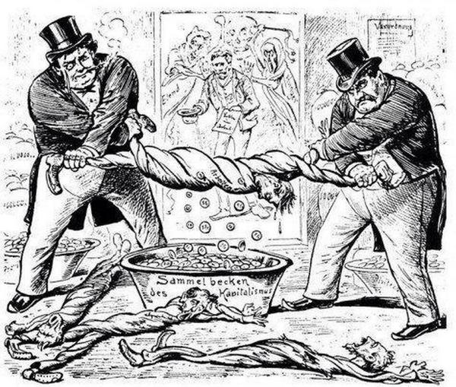
La “corsa al ribasso” sul lavoro: chi ci guadagna?
I lavoratori sottopagati sono i ‘perdenti’ dell’odierno sistema
i ‘vincitori’ vanno cercati tra chi ha redditi elevati e i possessori di grandi patrimoni…
- Massimizzazione del valore per gli azionisti (dividendi per 1200 miliardi di dollari nel 2015)
- Retribuzioni dei manager: sempre più stock option: dall’1% degli anni ‘70 all’80% del 2012 (stock option come percentuale del compenso di un AD)
Esempi di divari retributivi:
130:1 (FTSE-100 UK; 47:1 nel 1998)
300:1 (USA)
541:1 (Sud Africa)
Notes:
Inserire termini glossario
11

Slide 12
Notes:
12

Slide 13
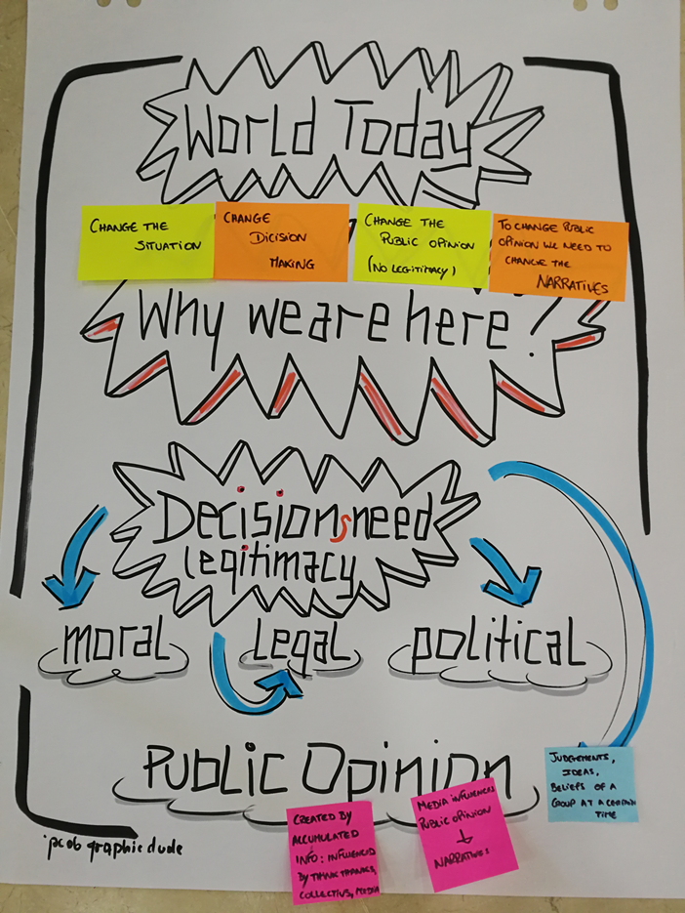
Quali alternative?
Notes:
13

Slide 14
Il Manifesto per un’ECONOMIA UMANA
1. Un sistema di tassazione più progressive e maggiore cooperazione con gli altri Governi per porre fine all’era dei paradisi fiscali e alla dannosa corsa al ribasso tra i paesi in materia fiscale.
2. Politiche occupazionali che garantiscano ai lavoratori un salario dignitoso e incoraggino le aziende a porre un limite massimo al divario retributivo tra i top manager e i loro dipendenti.
3. Servizi pubblici di qualità in ambito educativo e sanitario, adeguatamente sostenuti dal bilancio pubblico
4. Uno sviluppo economico che rispetti i limiti naturali del nostro pianeta
5. Un reale ascolto dei bisogni dei cittadini e non degli interessi di alcune élite privilegiate
Notes:
Argomentare i punti elenco del Manifesto per un’Economia Umana
1. Un sistema di tassazione più progressivo, che porti gli individui più ricchi e le grandi società a pagare la giusta quota di tasse su redditi e ricchezza. È necessario inoltre cooperare con gli altri governi per porre fine all’era dei paradisi fiscali e alla dannosa corsa al ribasso tra i paesi in materia fiscale.
2. Politiche occupazionali che garantiscano ai lavoratori un salario dignitoso e incoraggino le aziende a porre un limite massimo al divario retributivo tra i top manager e i loro dipendenti. In un contesto di forti cambiamenti del mondo del lavoro è essenziale assicurare che la tutela dei diritti dei lavoratori resti centrale, operando per la riduzione del precariato. L’innovazione tecnologica dovrebbe contribuire a ridurre le disuguaglianze, non ad accentuarle.
3. Servizi pubblici di qualità in ambito educativo e sanitario, adeguatamente sostenuti dal bilancio pubblico, a cui tutti possano avere accesso senza discriminazioni di alcun tipo e senza disparità dovute al contesto territoriale in cui vivono.
4. Uno sviluppo economico che rispetti i limiti naturali del nostro pianeta, favorendo investimenti in attività e tecnologie a basso impatto ambientale.
5. Un reale ascolto dei bisogni dei cittadini e non degli interessi di alcune élite privilegiate, rafforzando gli spazi di dialogo con la società civile.
14

Slide 15
AREE DI INTERVENTO
Notes:
Aree d’intervento
Per rendere il laboratorio più dinamico, dividi il gruppo classe in 4 sottogruppi, composti da:
Gruppo statistici: raccoglie tutti i dati statistici
Gruppo metaforici: traduce le immagini in testo
Gruppo messaggi: identifica i messaggi principali
Gruppo disegnatori: abbozza un disegno collettivo sulle emozioni che gli suscita il video
Ogni gruppo avrà il compito di ricercare e trascrivere delle informazioni specifiche presenti nei video.
5 minuti
15

Slide 16
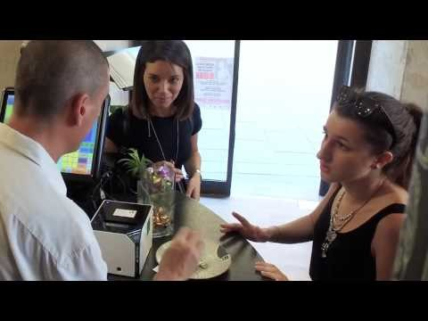
FISCO
Notes:
Partite dall’inquadrare la relazione che intercorre tra politiche fiscali e disuguaglianza.
Un’equa partecipazione di individui e imprese al sistema di contribuzione fiscale di un Paese è fondamentale per assicurare un gettito destinabile al finanziamento di servizi pubblici per la collettività.
Negli ultimi anni invece si sta assistendo ad una sempre più accentuata corsa al ribasso sul fisco che riguarda sia le imprese sia gli individui. Ovvero i Paesi puntano ad attrarre i profitti di grandi multinazionali e individui facoltosi concedendo loro ad esempio basse aliquote o regimi fiscali preferenziali. Questo fa sì che i più ricchi (sia imprese sia individui) non sempre pagano la loro “giusta” quota di tasse nel Paese dove conducono la loro attività economica e dove traggono profitti. È il fenomeno dell’elusione fiscale.
Mostrate questo video per far riflettere sull’elusione fiscale delle multinazionali
Pagheresti 20 euro per un caffè? https://www.youtube.com/watch?v=mp7L6n9c_TQ
(Oxfam 2’53’’, 2016)
I gruppi di lavoro condividono in plenaria i propri risultati.
15 minuti
16

Slide 17
FISCO – Misure di intervento
Aumentare la progressività del sistema fiscale e la sua portata redistributiva
Lista nera dei paradisi fiscali con solide misure sanzionatorie e defensive
Eliminazione di regimi fiscali preferenziali ritenuti nocivi
Rafforzamento della trasparenza fiscale delle multinazionali (per conoscere dove generano profitti in relazione all’attività economica che svolgono e verificarne l’adeguato contributo fiscale)
Promozione della responsabilità fiscale di impresa
Notes:
Far riflettere i ragazzi sulla pervasività del fenomeno dell’elusione fiscale e sul fatto che tale fenomeno non riguarda solo le grandi multinazionali ma anche gli individui più
ricchi che ricorrono a stratagemmi per ridurre il proprio onere fiscale. È importante quindi che si rendano i ragazzi consapevoli su alcune misure per contrastare la
disuguaglianza attraverso la leva del fisco
5 minuti
17

Slide 18
SPESA PUBBLICA
Notes:
Ri-organizzate i gruppi di analisi del video cambiando i ruoli. Mostrate il video «Two girls» https://www.youtube.com/watch?time_continue=145&v=dtCDO29waIk e chiedete in plenaria:
Cosa avete appuntato sul video?
Cosa ne pensate del video?
Quale è la relazione fra accesso all’istruzione e disuguaglianza?
Pensate mai che andare a scuola sia un privilegio? Perché?
Di chi è la responsabilità di garantire l’accesso ai servizi pubblici?
Che altri tipi di servizi importanti per le persone rientrano nella spesa pubblica? (es. sanità, pensioni, welfare)
Nel 2015 c’erano 781 milioni di adulti in tutto il mondo che non erano in grado di leggere o scrivere e 263 milioni di bambini e giovani che non frequentavano le scuole primarie o secondarie. Tuttavia gli Obiettivi di Sviluppo Sostenibile puntano ad un’istruzione per tutti. Il fatto che molti bambini e adulti siano analfabeti nel 21° secolo è la prova delle forti barriere che impediscono l’accesso all’istruzione.
L’istruzione è importante per molte ragioni. Si trova anche nella Dichiarazione Universale dei Diritti dell’Uomo dell’ONU. L’istruzione giova sia agli individui che sono formati che alla società più ampia di cui fanno parte.
20 minuti
18

Slide 19
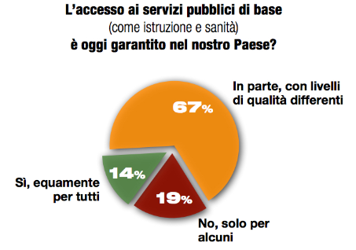
SPESA PUBBLICA
Alcuni dati di rilevanti per l’Italia
Nel 2015 Italia 135esima su 152 Paesi per livello di spesa pubblica per l’istruzione (in percentuale della spesa pubblica complessiva), 38esima su 152 Paesi per livello di spesa pubblica per la sanità
Istruzione e salute: spesa in calo negli ultimi anni (in % del PIL)
Dispersione scolastica Italia 13,6% nel 2016 contro la media UE28 di 10,7%
1 famiglia su 4 ha difficoltà a far fronte alle spese mediche (dato rilevato da un’indagine Eurispes)
Indagine Demopolis per Oxfam (2018)
Notes:
5 minuti
19

Slide 20
SPESA PUBBLICA – Misure di intervento
Un livello adeguato (quantitativamente e qualitativamente) di investimenti pubblici in salute, istruzione e sicurezza sociale è in grado di livellare le disuguaglianze di reddito
Pro-poor public spending: una spesa pubblica capace di fare in modo sostanziale la differenza per le fasce più povere e vulnerabili della popolazione.
La risposta pubblica alla domanda di servizi non deve essere omogenea (fabbisogno indistinto). L’efficacia dell’intervento e l’efficienza della spesa passa dall’analizzare e capire meglio la specificità del bisogno di un territorio/bacino demografico
Notes:
20

Slide 21
LAVORO
Notes:
LAVORO
Per affrontare questo ambito di analisi partire dalla proiezione di questo video:
La storia di Lan dal Vietnam: https://www.youtube.com/watch?v=fDuxMWks_EY (Oxfam 3’25’’, 2018)
Dedicate 5’ per raccogliere su un cartellone le parole chiave che questo video ha suscitato.
Guidare quindi il confronto che ne scaturirà tenendo conto dei dati e delle argomentazioni qui di seguito riportati per aiutare i ragazzi a comprendere le cause profonde alla base della storia di Lan e quindi passare dalla storia individuale di Lan alla conoscenza delle falle di un sistema e delle soluzioni per porvi rimedio.
Salari dignitosi e condizioni di lavoro decenti per tutti i lavoratori sono premesse fondamentali per porre fine all’attuale crisi della disuguaglianza. In tutto il mondo, l’odierna “economia dell'1%” grava sulle spalle di lavoratori mal pagati, spesso donne, che ricevono salari di sussistenza e sono privati dei diritti fondamentali. Grava sulle spalle di lavoratori come Lan, in Vietnam, che lavora per una grande azienda che produce scarpe, e il suo salario non basterebbe neanche a pagare un paio delle scarpe che produce.
15’
21

Slide 22
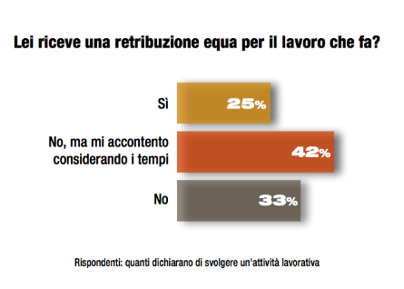
LAVORO
Entrata e uscita dal mercato del lavoro: uno shock sulla distribuzione dei redditi (impatti sulla disuguaglianza)
Qualità del lavoro: forme di lavoro, tipologie di contratto (tempo indeterminato, tempo determinato, tempo parziale, part-time involontario, a chiamata ecc.), forme di contrattazione collettiva (retribuzione, ‘benefit’, tutele)
Dinamiche occupazionali: posti di lavoro vs numero di occupati
Indagine Demopolis per Oxfam (2016)
Notes:
Far riflettere i ragazzi su alcune dimensioni da analizzare nell’ambito delle politiche del lavoro per la loro diretta incidenza sui livelli di disuguaglianza
1. Deregulation che riduce i diritti dei lavoratori. Molti studi sono giunti alla conclusione che l’indebolimento della tutela giuridica dei lavoratori e il numero sempre minore di lavoratori aderenti ai sindacati concorrono a ridurre la quota di reddito da lavoro. Le donne sono le più duramente colpite. Il Fondo Monetario Internazionale rileva che circa metà dell’aumento della disuguaglianza nei Paesi ricchi è associato al declino dei sindacati. Al di là della crisi dei sindacati, anche l’indebolimento di altre norme poste a tutela dei diritti dei lavoratori (come i salari minimi e la tutela del posto di lavoro) contribuiscono alla disuguaglianza. Altri studi hanno appurato che anche l’aumento dei lavori part-time o a termine è connesso alla crescita della disuguaglianza.
2. Corsa globale al ribasso in materia di lavoro. L’uso delle filiere globali induce i Paesi a farsi concorrenza sul costo del lavoro. Questo fenomeno, unito all’esternalizzazione della produzione fuori dai Paesi ricchi, determina la riduzione dei salari e dei prezzi pagati ai produttori.
3. Automazione e proprietà della tecnologia. Le nuove tecnologie potrebbero eliminare centinaia di milioni di posti di lavoro e, nei Paesi poveri, pregiudicherebbero l’impiego di forza lavoro scarsamente qualificata come strumento di sviluppo. Il valore aggiunto generato dalle nuove tecnologie non va a vantaggio dei lavoratori bensì dei proprietari delle tecnologie stesse. Per questo motivo Bill Gates e altri hanno lanciato appelli affinché “si tassino i robot” e i governi assumano un ruolo di controllo dello sviluppo tecnologico al fine di garantire che esso vada a beneficio della società intera.
5’
22

Slide 23
LAVORO– Misure di intervento
Salari dignitosi
Limite al divario retributivo
Tutela dei diritti dei lavoratori
Innovazione tecnologica finalizzata a ridurre le disuguaglianze non ad accentuarle
Condivisione dei profitti all’interno dell’azienda
Parità di genere sul posto di lavoro
Incentivare imprese votate ad un business più etico
Governi
Imprese
Notes:
Far riflettere i ragazzi su come Governi e imprese possono con le proprie politiche determinare un mercato del lavoro orientato ai principi di un’Economia Umana.
Sul fronte Governi:
Politiche occupazionali che garantiscano ai lavoratori un salario dignitoso e incoraggino le aziende a porre un limite massimo al divario retributivo tra i top manager e i loro
dipendenti. È essenziale assicurare che la tutela dei diritti dei lavoratori resti centrale per la riduzione del precariato. L’innovazione tecnologica dovrebbe contribuire a
ridurre le disuguaglianze, non ad accentuarle.
Sul fronte imprese:
Anche il settore privato ha un ruolo fondamentale. Indipendentemente dalla legislazione nazionale vi sono azioni che le imprese, soprattutto le multinazionali, possono
mettere in campo per promuovere un’economia umana: assicurare un salario dignitoso per tutti i lavoratori; contemplare la rappresentanza dei lavoratori nei consigli di
amministrazione; scegliere approvvigionamenti da fornitori le cui imprese sono votate ad un business più etico; condividere una percentuale di profitti con i lavoratori più
poveri all’interno della propria filiera di produzione; favorire la parità di genere all’interno della propria impresa; ridurre i divari retributivi introducendo un tetto massimo di
20:1; collaborare costruttivamente con le parti sindacali a beneficio dei lavoratori e soprattutto delle donne là dove maggiormente discriminate.
5’
23

Slide 24
GRAZIE PER L’ATTENZIONE!
Notes:
24

